Slide 1
Frida 기본
발표자: 양유진
링크: https://youtu.be/XHUPVvsw6_Q

Slide 2
1. DBI란?
Dynamic Binary Instrumentation
바이너리를 동적으로 실행하면서 분석하는 행위/도구를 의미함
다양한 DBI 구현 방법이 있음
Debugger Script를 이용하는 방법
Hooking을 이용하는 방법
코드캐쉬와 CPU 가상화를 이용한 에뮬레이팅
다양한 DBI Framework 존재
Intel PIN, FRIDA, Valgrind 등이 있음

Slide 3
2. Frida란?
Ole André Vadla Ravnås가 개발한 오픈소스 DBI Framework
무료로 설치 가능하고, 설치 후 실행 단계가 간단함
Python 기반의 라이브러리로 구성되었으며 다양한 Frida API (JavaScript, C, Swift) 제공
Script와 함께 사용하여 실행 중인 프로그램 동작의 모니터링/수정/기록 가능
script 작성 시 다양한 언어를 사용할 수 있으며 주로 Python과 node.js를 많이 사용함
스크립트 언어이기 때문에 PIN과 달리 컴파일 없이 작성/수정 가능하고, 실행 속도가 빠름
기본적으로 C/S 구조로 동작하며 내부적으로 동작할 수도 있음
바이너리에 Framework library를 인젝션하여 파이프를 만들어 놓고, 이 파이프를 이용해 명령을 주고 받으며 바이너리 조사 가능

Slide 4
2. Frida란?
다양한 운영체제/플랫폼을 지원하여 큰 확장성을 가짐
Windows, macOS, Linux, iOS, Android, watchOS 등 지원함 (모바일 앱 분석에 자주 사용하는 걸로 보임)
Intel 아키텍처만 지원하는 PIN과 달리 ARM 아키텍처를 지원함
Frida 주요기능
애플리케이션 디버깅 가능
탈옥/루팅되지 않은 단말기에서도 사용 가능
함수 후킹 가능 (함수 재 작성, 특정 함수에 연결하여 반환 값 변경 등)
실시간 트래픽 스니핑 가능
암호 해독 가능

Slide 5
3. 실습 환경 구성 – 우분투 환경 구성
(가상머신 사용시)
Ubuntu Linux 22.04 LTS
가상머신 Oracle Virtual box / VMware
설치
1) frida 설치
2) 리눅스 커널 설정 (커널 파라미터 변경)
하위 프로세스가 아닌 프로세스도 추적할 수 있게 해줌.

Slide 6
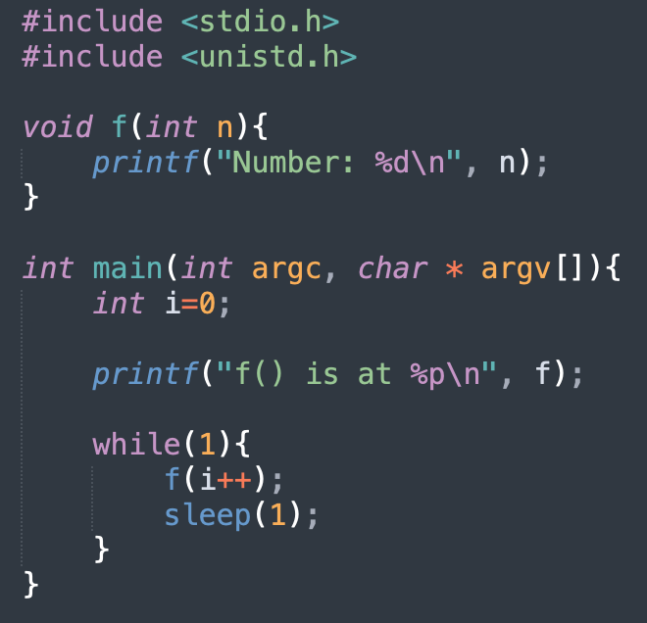
4. Frida 실습1 - 출력 Hooking
hello.c
1초에 한 번씩 +1 한 숫자 출력하는 코드

Slide 7
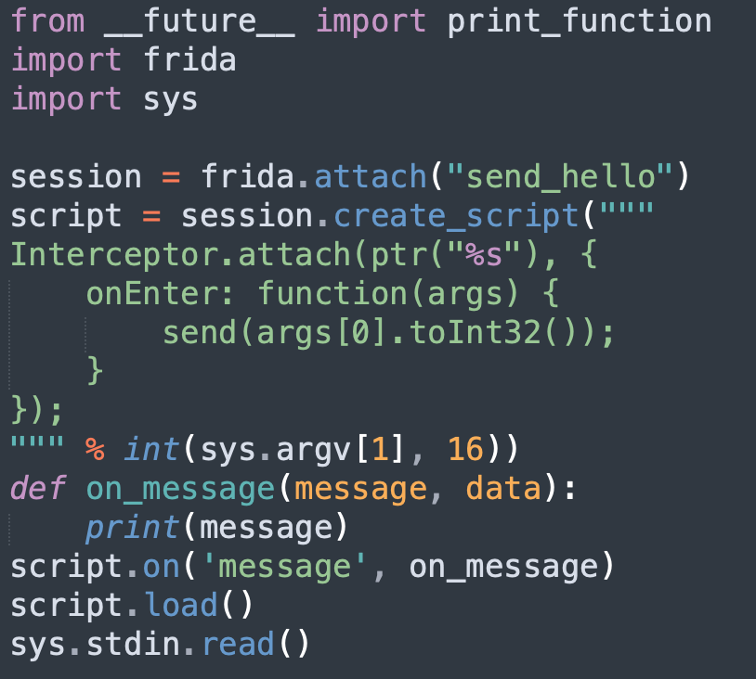
4. Frida 실습1 - 출력 Hooking
hook.py
호출되는 함수를 후킹하여 출력하는 스크립트

Slide 8
4. Frida 실습1 - 출력 Hooking
hook.py
프로세스 이름
- Frida 시작 및 프로세스 연결
- Frida에서 사용할 수 있도록 script코드 생성
(시작주소, 실행할 실제 코드)
hooking 함수의 시작 주소를 가져와
함수의 인수 출력
- handler 정의 (message 매개 변수 console에 출력)
- Frida script에서 보낸 메시지를 처리할 callback 함수 설정
- 생성한 script 코드 로드
- script가 동작되기 전에 종료되는 문제 예방
Notes:
자바스크립트 바인딩

Slide 9
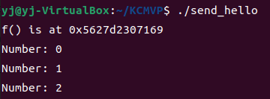
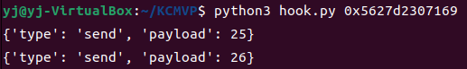
4. Frida 실습1 - 출력 Hooking
1) hello.c 출력 코드 컴파일
관련 경고를 모두 출력
2) 컴파일한 파일(send_hello) 실행
함수 시작주소
3) 새로운 터미널 열고 후킹 시작

Slide 10
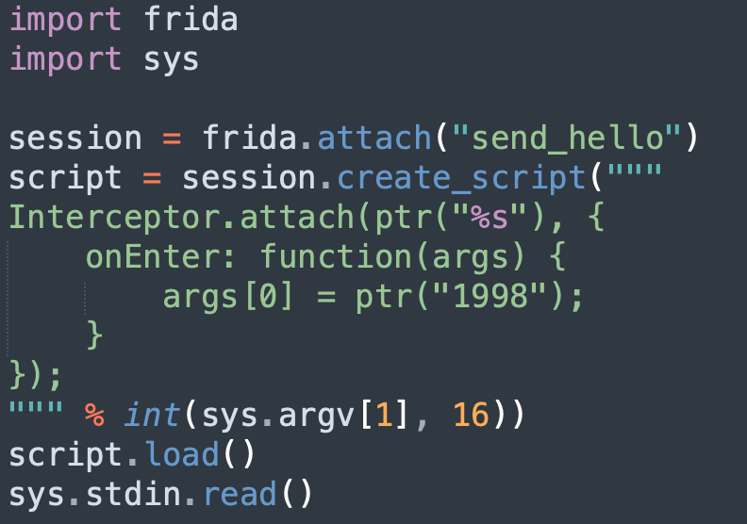
4. Frida 실습2 – 함수 인수 변조
modify.py
(시작주소, 실행할 실제 코드)
함수 인수값 ”1998”로 변조
호출되는 함수의 인수 변조하는

Slide 11
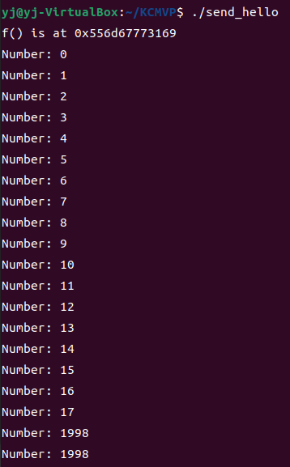
4. Frida 실습2 – 함수 인수 변조
1) send_hello 프로세스 실행하고, 다른 터미널에서 후킹 시작
2) 변조한 인수 출력

Slide 12
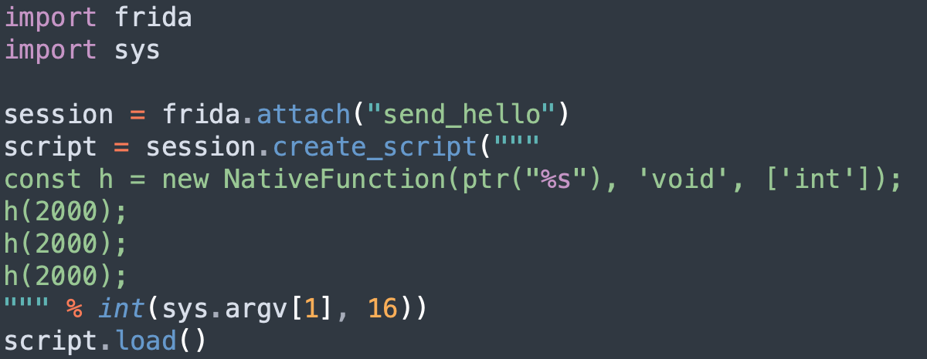
4. Frida 실습3 - 정수 인젝션 및 함수호출
call.py
첫 번째 인수(시작주소)에 위치한 함수를 호출하는 native 함수 생성
h에 함수가 저장되고, 이는 바로 hello.c의 f()가 됨
script에서 h()를 호출한 만큼 출력됨

Slide 13

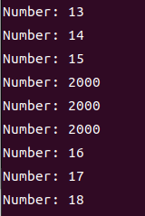
4. Frida 실습3 - 정수 주입 및 함수호출
1) send_hello 프로세스 실행하고, 다른 터미널에서 후킹 시작
2) 실행결과

Slide 14
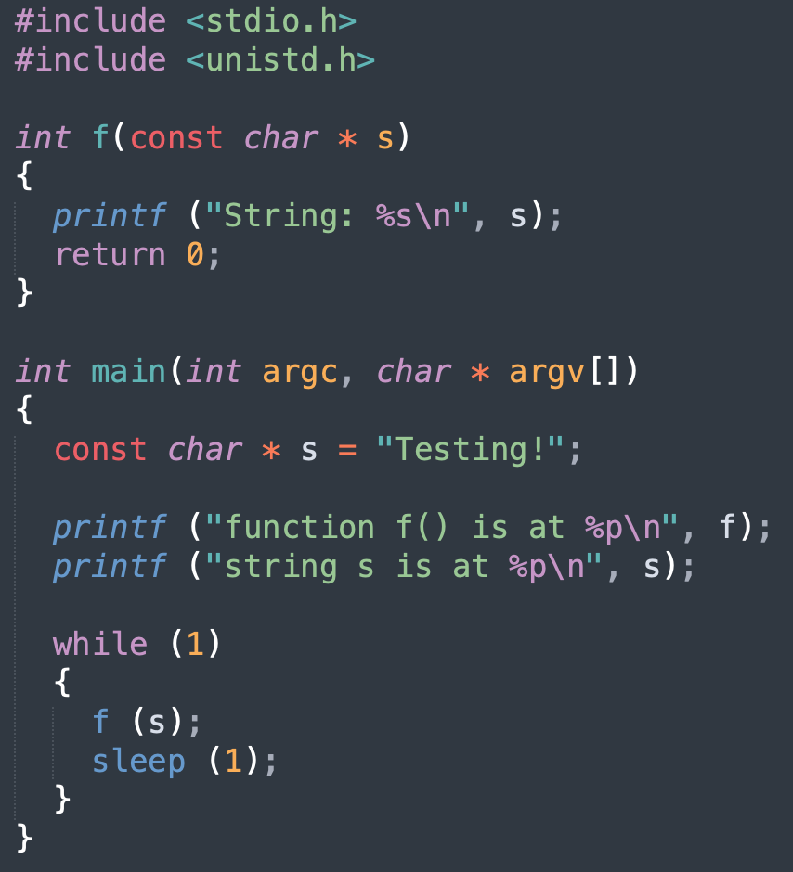
4. Frida 실습4 – 문자열 인젝션 및 함수호출
hello.c
1초에 한 번씩 문자열 ”String: Testing!”을 출력하는 코드

Slide 15
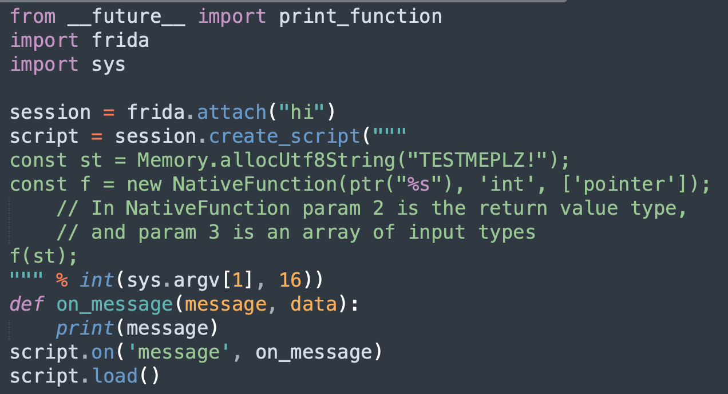
4. Frida 실습4 – 문자열 인젝션 및 함수호출
stringhook.py
메모리에 공간 할당하여 문자열(TESTMEPLZ!)을 저장하고, 이 문자열을 참조하는 NativePointer 객체를 반환함
함수를 호출하는 native 함수 생성해서 문자열 주소 할당

Slide 16
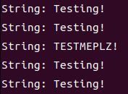
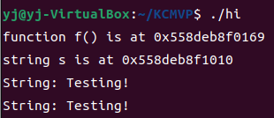
4. Frida 실습4 – 문자열 인젝션 및 함수호출
1) hi.c 출력 코드 컴파일
4) 실행 결과
2) 컴파일한 파일(hi) 실행
3) 새로운 터미널 열고 후킹 시작

Slide 17
감사합니다

Slide 18


3. 실습 환경 구성 – macOS 환경 구성
1) homebrew 설치
https://brew.sh/index_ko
2) python 3.x 설치 (python2 사용 불가)
3) pip3 version upgrade (23.2.1 가능)
4) frida 설치

